Slide 1
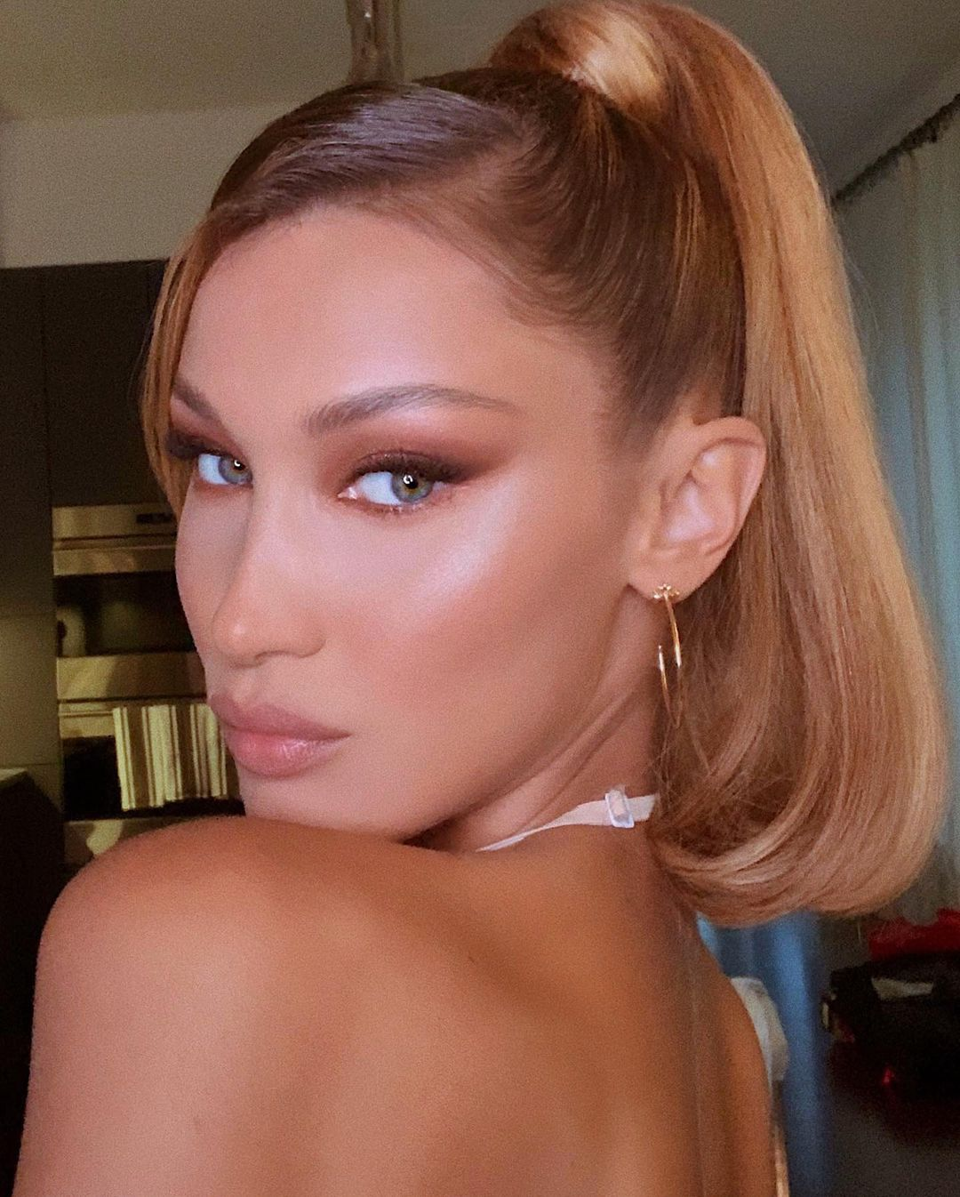
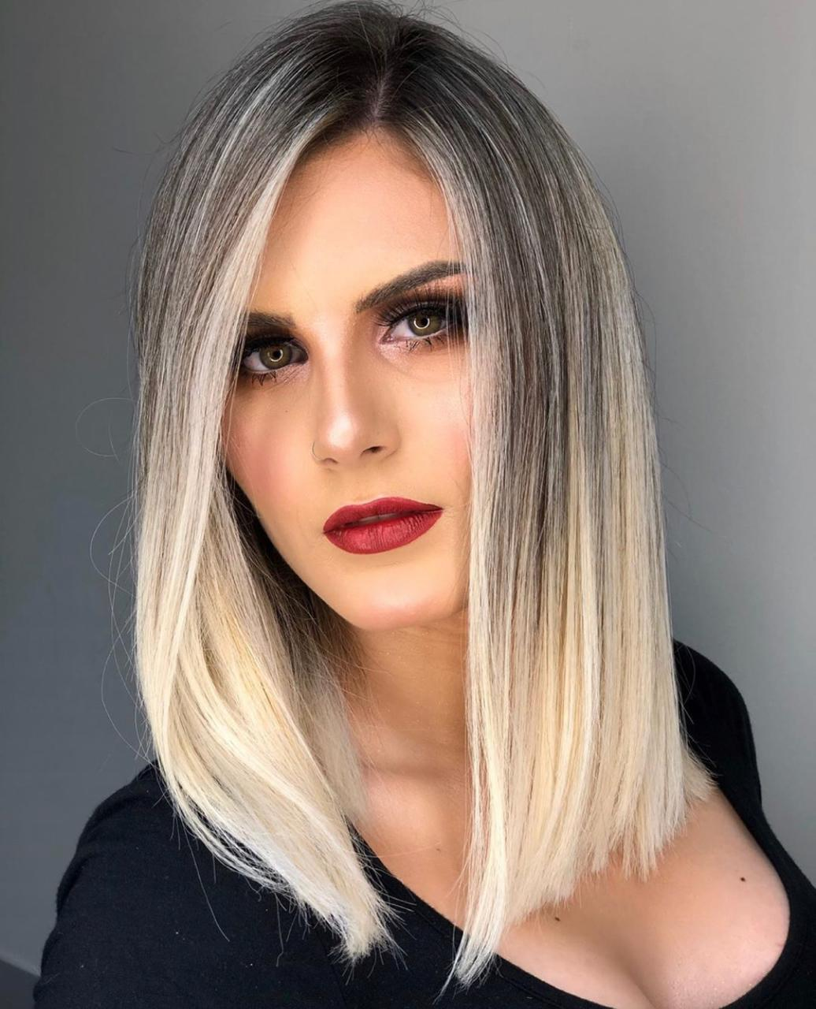
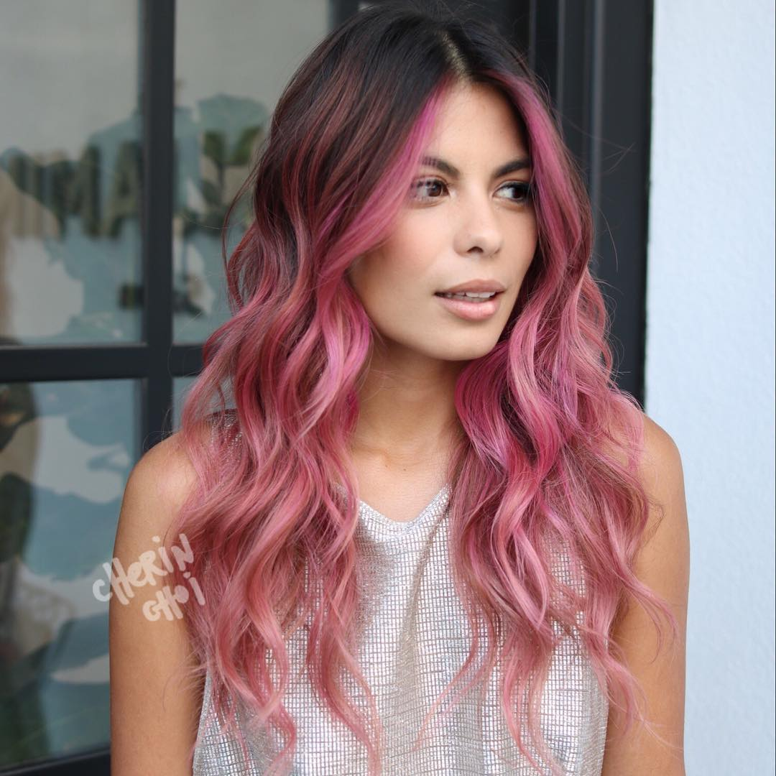
Укладка волос
Укладка волос – это завивка на непродолжительное время, в результате чего изменяется структура волос. Состоит из нескольких операций при помощи которым выполняются прически различной формы и рисунка.

Slide 2
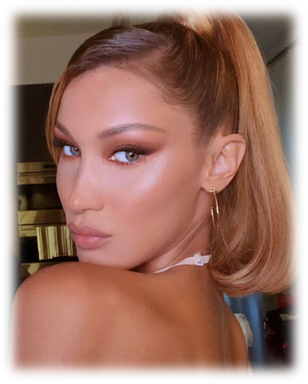
Укладка с хвостом
Укладка с хвостом всегда будет популярной и востребованной.
Укладка позволяет привести свой образ в более собранный
эффективный вид.
Высокий хвост – необходимо собрать идеально
собранные и гладкие локоны.

Slide 3
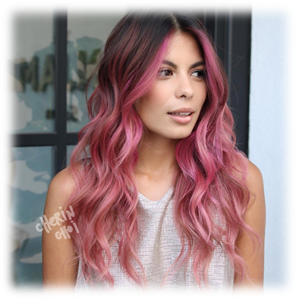
Голливудские волны
Особенность укладки заключается в том, что мягкие волнистые локоны подходят
Женщинам с любыми параметрами и стилем одежды, Укладка выполняется
Достаточно легко, при этом ее можно выбирать для модного делового образа,
Торжественного наряда или захватывающих свиданий. Больше всего укладка
голливудские волны подходит женщинам с длинными и красивыми локонами, но и
Средняя длина позволяет создать модную прическу. Для идеальной укладки
Необходимы плойка, бигуди или утюжок, а также стайлинговое средство.

Slide 4
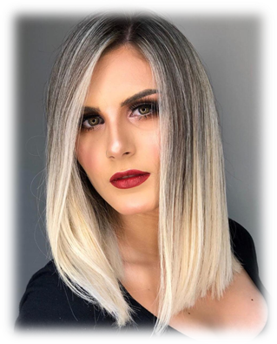
Гладкие укладки для стрижки каре и боб
Большой популярностью в следующем году будут пользоваться простые, но
Эффективные укладки. Ровный пробор, идеально гладкие и ровные локоны – самая
Привлекательная укладка для женщин, которые выбрали стрижку каре и боб.
Можно экспериментировать с пробором. Косой пробор позволяет придать волосам
Дополнительный объем, а также модная асимметрия сделает лицо более
пропорциональным.

Slide 5
Натуральный образ
Самый главный тренд – натуральный и самый привлекательный образ. Для этого
Нужна самая обычная укладка. Она подразумевает, что после мытья головы дама
Просто высушивает волосы и придает им естественное положение. Женщины даже
Отказываются от любого вида стайлинга, чтобы эффект прически был более
ощутим.

